Slide 1
全生命周期业务管理信息化系统开题报告
搭建业务战略与IT系统之间的桥梁
夏健峰

Slide 2
目 录
背景
目标
开发
业务
功能
设定
流程图
架构
系统化
计划
目的
成本
约束
阶段1
阶段2

Slide 3
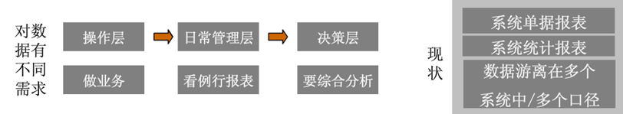
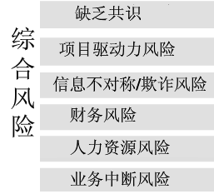
背景 - 业务管理遇到的痛点及分析
采购管理难
项目管控难
需求变更难
痛点
事业部管理难
决策分析难
跨部门协同难
Notes:
项目管理系统开发方案第一期的完成，通过项目信息管理、计划、报表、监控预警等信息化建设，提高了项目管理效率，加强了项目规范性和掌控力度，对项目的执行力和掌控力有一定提升，但项目全生命周期缺乏整体性的业务流（主要是执行&审批流），会导致业务处理效率低下（尤其是跨部门的情况比较严重）
基于目标的信息闭环，需以业务流为中心建设一套全新的项目管理系统，包括销售订单的录入、分解，事业部的项目前业务流程单、评审等，实施过程流程审批、监控，实施过程文档审核、客服售后管理等。

Slide 4
目的 - 为成为伟大的公司而战
客户导向
建立项目保障体系
打通各部门的壁垒
降低成本培养人才

Slide 5
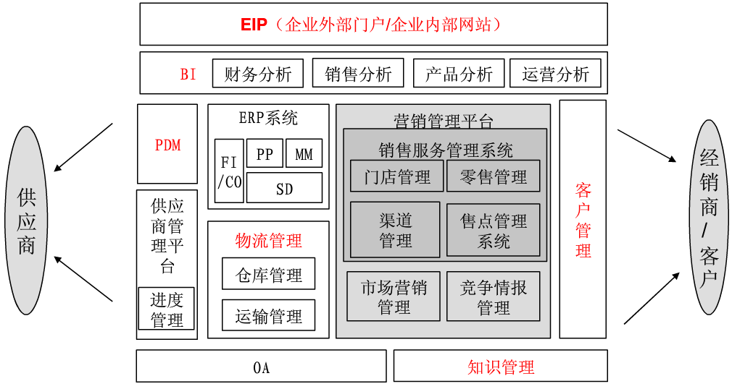
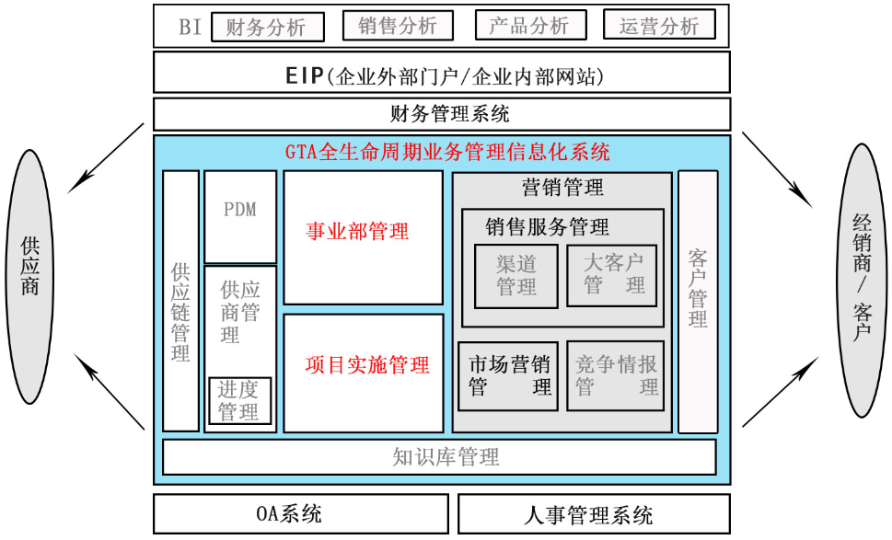
目标 – 精准的经营数据、高效的执行与协同
系统化打通各业务环节，以客户合同为起点，到销售、事业部、实施、采购、客服售后。
独立的财务系统为顶层数据获取方，合同在各环节中根据业务需要分拆、合并、指派等。
红色：未建设，计划本期完成的
灰色：未建设，暂不建设的
黑色：建设完成的
灰色底色：已建，需评估整合或重建的
Notes:
以项目性公司的业务整体为框架，CRM为系统业务流起点和数据源，到事业部项目业务流拆分，再到项目执行过程监管，最后合并验收并转售后客服，形成企业信息流闭环。

Slide 6
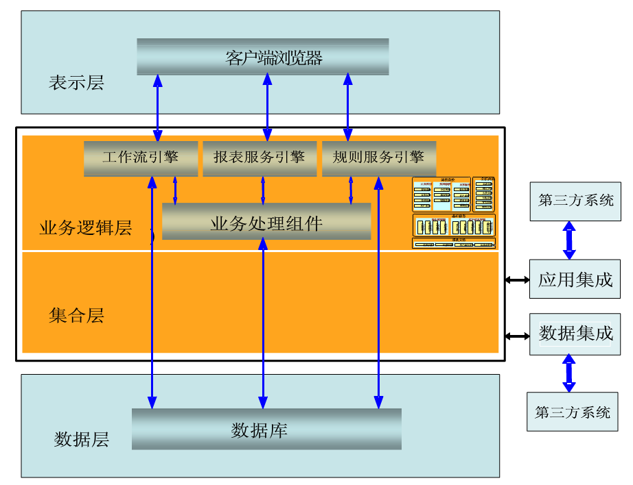
开发 – 架构
系统基于B/S模型三层架构：
Notes:
1、分几个模块：客户管理模块（包括资源的记录、数据统计分析），订单管理模块，采购模块，项目实施，输出
2、CRM考虑重做，对接财务系统
3、确定业务需求，需求分析，明确大致的结构、功能、客户管控
4、制定操作指引

Slide 7

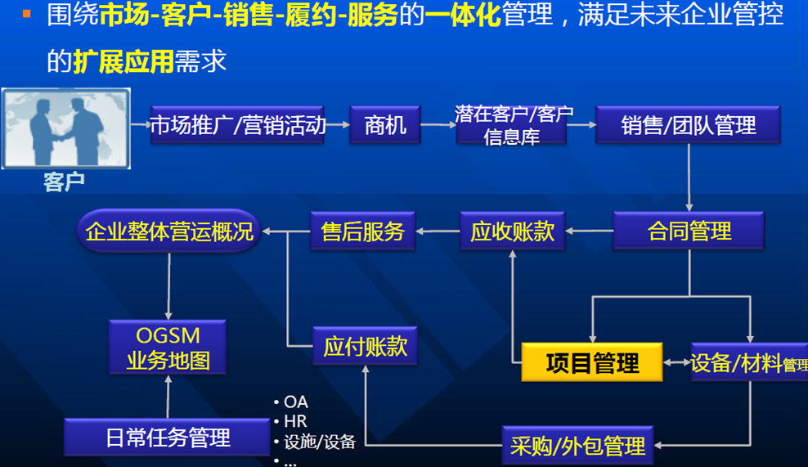
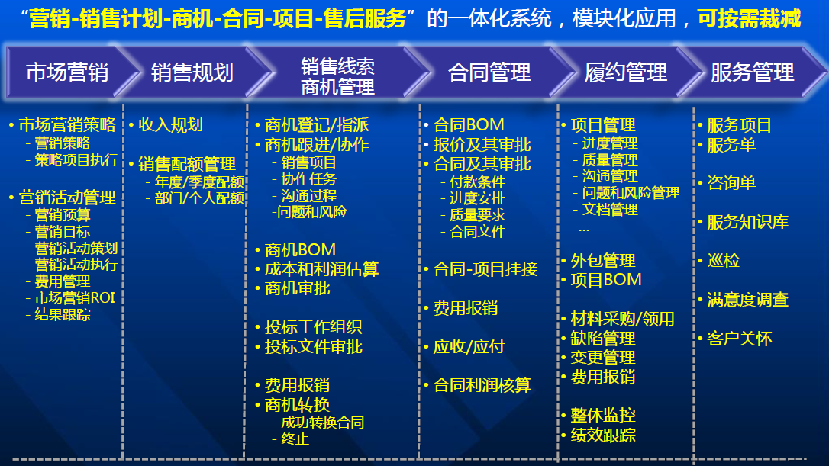
业务功能 – 项目全生命周期管理（销售、商务、项目一体化）
输出数据报表
客户、产品分析表
项目意向表
投标统计表
业绩预测表
回款分析表
销售订单统计表
方案统计表（ BD ）
项目实施过程表
项目验收表
项目成本核算表
项目奖金统计表
项目采购分析表

Slide 8
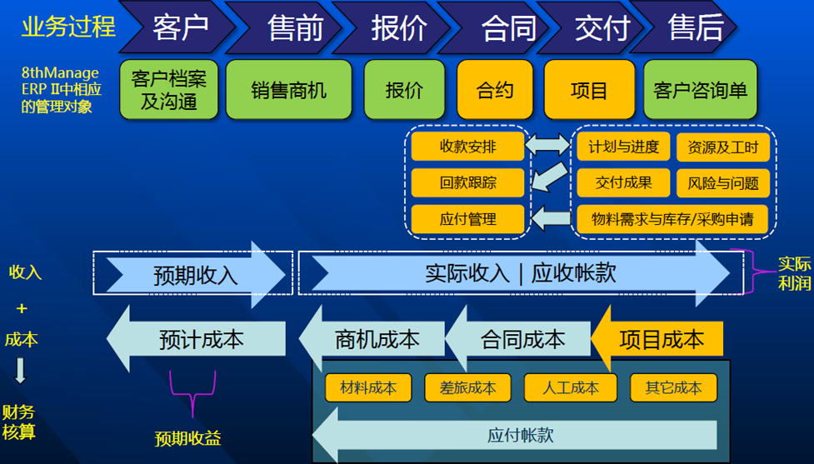
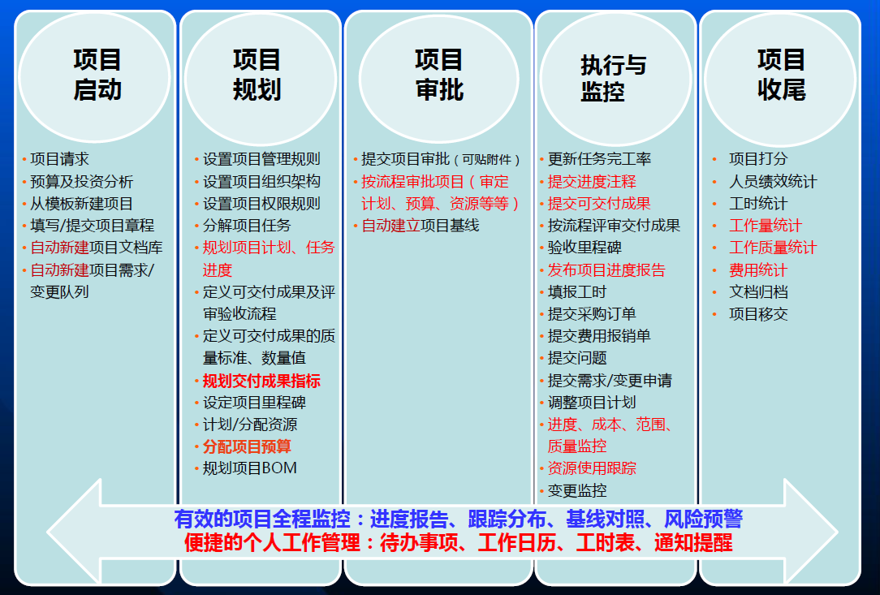
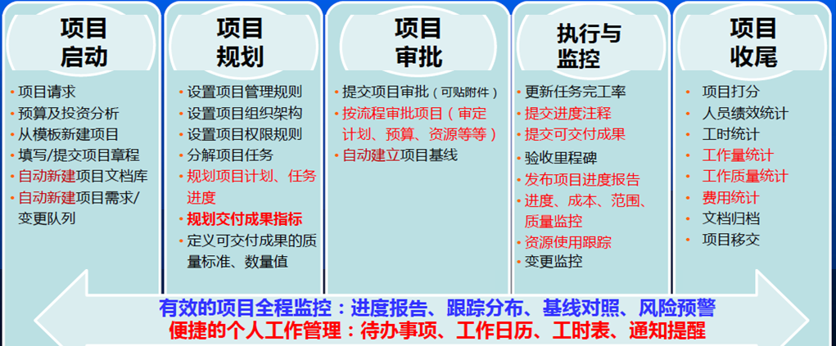
业务功能 – 过程管理(与收入、成本、利润紧密关联)
输出的数据报表
项目立项统计表
项目内部验收统计表
项目验收统计表
项目变更统计表
项目预算分析表
项目概算分析表
项目利润分析表
项目过程文档统计表
。。。

Slide 9
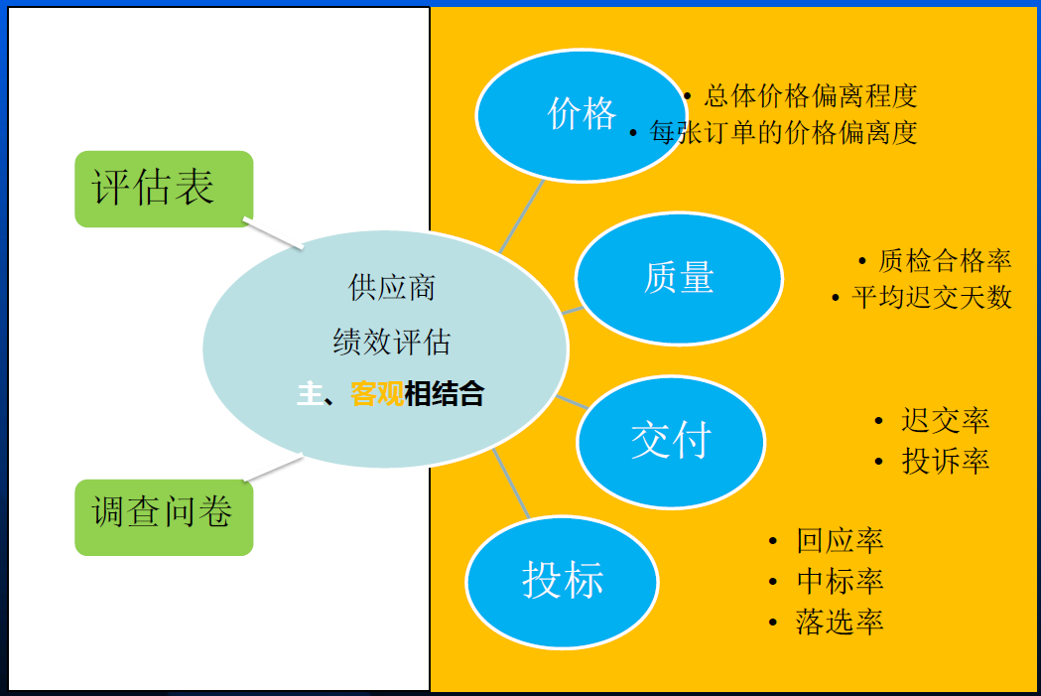
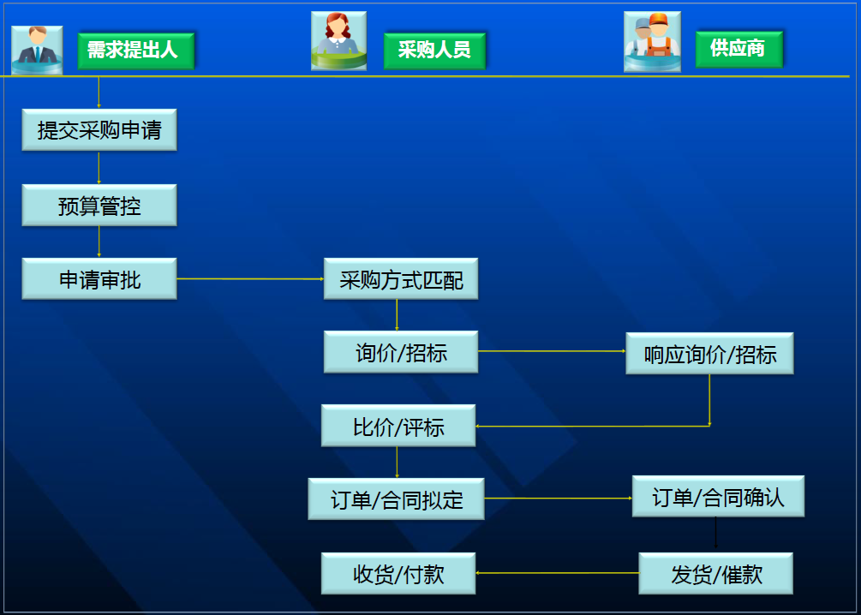
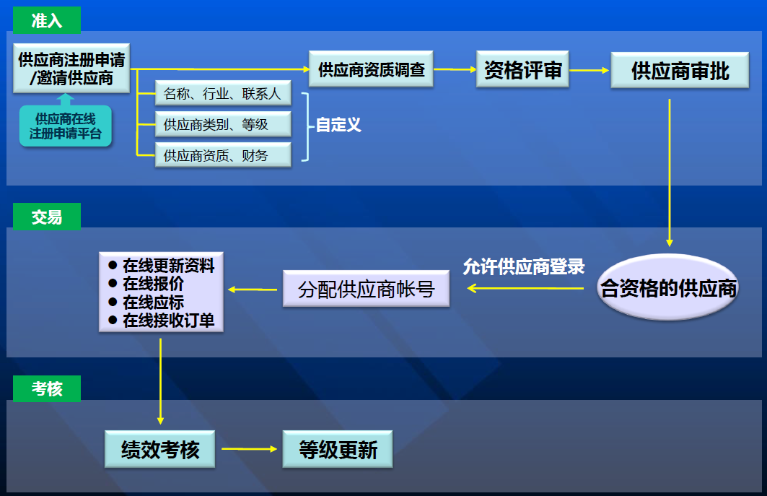
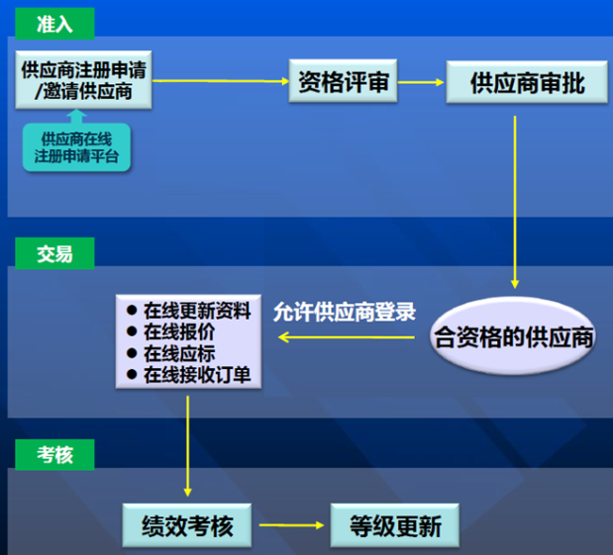
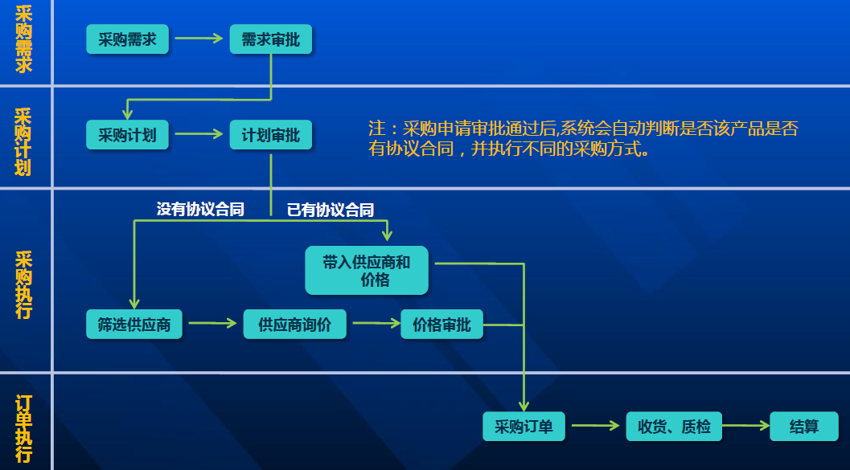
业务功能 –供应商与采购一体化（供应商绩效评估）
输出的数据报表
项目采购统计表
内部采购统计表
供应商信息统计表
XXX统计表
XXX分析表
。。。

Slide 10
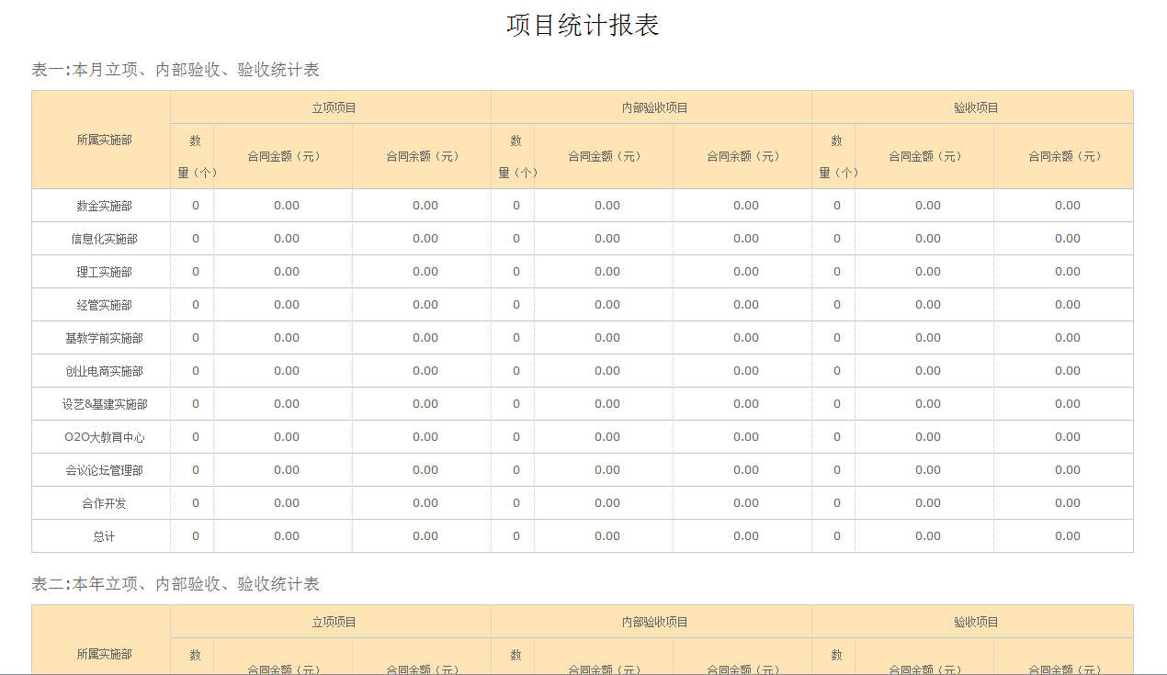
业务功能 – 报表、运营管理及财务系统对接
业务管理系统 | 财务管理系统
输出立项金额 | 输入立项金额
输出项目成本预算 | 输入项目成本预算
输出项目成本概算 | 输入项目成本概算
输出项目实际成本 | 输入项目实际成本
输出合同金额变更 | 输入合同金额变更
输出合同验收回款 | 输入合同验收回款
输出合同外预计成本 | 输入合同外预计成本
输出合同外实际成本 | 输入合同外实际成本
输入成本核算结果 | 输出成本核算结果

Slide 11
设定 - 约束
收益
明确企业业务及管理提升的关键点，评估收益
架构
清晰业务战略与系统架构之间的联系框架
范围
选型
确定业务系统覆盖的业务范围，以及系统之间的边界划分，明确系统集成与接口的定义
明确系统主流平台并制定相应的IT标准及维护&提升机制
标准
制定统一的、整个企业层面的数据标准，确保数据唯一性及报表口径一致性，预防报表不可信问题
变化
业务系统对适应业务的变化，当业务流程变化时，只需配置相应的工作流，预防升级&实施困难

Slide 12
计划 - 阶段1
项目进度表
时间（周） 项目内容
 | 1 | 2 | 3 | 4 | 1 | 2 | 3 | 4 | 1 | 2 | 3 | 4 | 1 | 2 | 3 | 4 | 1 | 2 | 3 | 4 | 1 | 2 | 3 | 4
需求调研
输出销售管理痛点
输出功能需求说明书初稿
需求方案交流
关键用户确定
第一轮需求评审及修改需求说明书
第二轮需求评审及修改需求说明书
输出需求原型
第一轮原型评审及修改原型、需求文档
第二轮原型评审及修改原型、需求文档
工作内容 | 开始时间 | 结束时间 | 具体工作内容及交付件
系统功能收集
使用痛点分析
功能需求文档初稿
关键用户确定
需求沟通
第1轮需求评审论证
第2轮需求评审论证
需求原型设计
第1轮原型评审论证
第2轮原型评审论证

